Slide 1

Урок 11
Програмуємо
в Python
«Складання програм
із циклами в Python»

Slide 2

Урок 12
Програмуємо
в Python
«Робота з текстовими
величинами в Python»

Slide 3

Програмуємо
Урок 12
«Робота з текстовими
величинами в Python»
в Python

Slide 4



Відеоурок можна переглянути,
натиснувши кнопку

Slide 5
Для опрацювання текстових даних мовою Python використовують величини символьного та рядкового типів.
Значенням величини символьного типу може бути один символ – літера, цифра чи знак.
Набір символів утворює рядок.

Slide 6
Надавати значення текстовим величинам можна за допомогою оператора присвоювання.
х = ‘інформатика’
або так
х = «інформатика»

Slide 7
Усі символи в рядку мають свій порядковий номер. Нумерація символів починається з 0.
Х=‘інформатика’
0 1 2 3 4 5 6 7 8 9 10
Отримати значення символу за його номером: Х[4] – це р

Slide 8
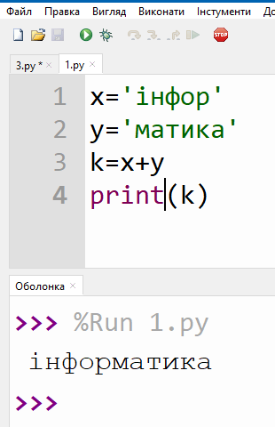
Операції над текстовими величинами
1. Операція склеювання.
а=x+y

Slide 9
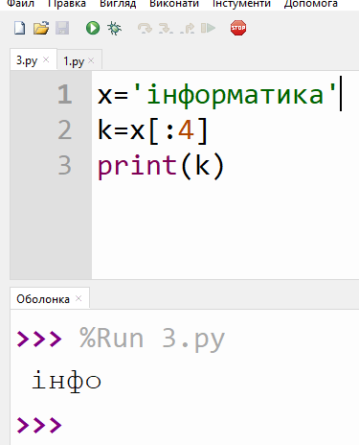
Операції над текстовими величинами
2. Зріз від початку рядка до символу з номером n (n – не ключається)
а=x[:n]

Slide 10
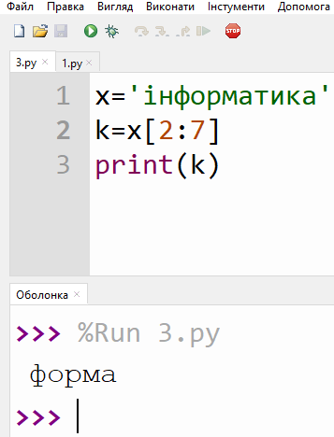
Операції над текстовими величинами
3. Зріз від символу n рядка до символу m (m – не включається).
а=x[n:m]

Slide 11
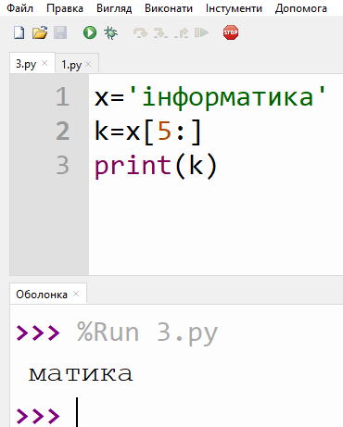
Операції над текстовими величинами
4. Зріз від символу з номером n до кінця рядка.
а=x[n:]

Slide 12
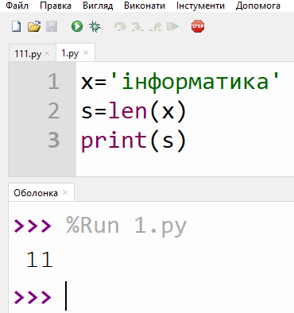
Операції над текстовими величинами
5. Визначення довжини текстової величини.
а=len(x)

Slide 13
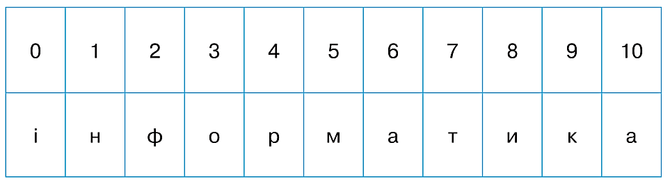
Завдання 1
Складіть програму у якій із слова «інформатика» будуть утворені слова «форма» і «романтика».

Slide 14
Завдання 1
Програма на мові Python буде мати такий вигляд
x='інформатика'
k=x[2:7]
print(k)
d=x[4]+x[3]+x[5:7]+x[1]+x[7:]
print(d)
Слово «форма»
Слово «романтика»

Slide 15
Завдання 2
Cтворити програму, в якій буде рахуватися кількість букв «а» у введеній текстовій величині.

Slide 16
Завдання 2
Програма на мові Python буде мати такий вигляд
x=input('Введіть текстову величину ')
s=0
for i in range (0,len(x)):
n=x[i:i+1]
if n=='а':
s+=1
print(s)
Сума обнуляється
Цикл, що перебиратиме символи тексту
Вирізаємо поточну літеру
Порівнюємо з «а» і рахуємо
Після циклу виводимо результат

